Slide 1
Соціальна мережа із системою запланованих публікацій
Підготував:
ст. гр. ПЗПІ-22-6
Білецький Д. А.
Керівник:
ст. викл.
Широкопетлєва М. С.

Slide 2
Мета роботи
Основною метою проєкту є створення соціальної мережі зі ,зручною для користувачів, системою сповіщення про публікації.
Оновлена система сповіщення зменшить негативні емоції користувачів від постійних сповіщень авторів, на які вони підписані.

Slide 3
Зміст презентації:
Аналіз проблем сучасних соціальних мереж
Аналіз існуючих аналогів
Новий підхід зі сповіщення користувачів
Технології розробки проєкту
Опис архітектури соціальної мережі
Використані сторонні сервіси
Реалізація сервісу підписок
Реалізація сервісу збереження фото
Інтерфейс користувача
Підсумки

Slide 4
Аналіз проблем сучасних соціальних мереж
Соціальні мережі мають такі проблеми як:
Перенасиченість сповіщеннями про нові публікації.
Надмірність функціональності, що ускладнює користування менш досвідченим користувачам.
Обмеження базової функціональності задля продажу преміуму.

Slide 5
Аналіз існуючих аналогів
Оцінка | Twitter (X) |  | Facebook | Instagram
Позитивні сторони | Широкі можливості взаємодії з медіа-контентом
 | Велика група розробників та велика кількість вже створеної функціональності
 | Інтеграція власного штучного інтелекту (Grok) | Інтеграція штучного інтелекту Meta AI
Негативні сторони | Нав’язлива система повідомлення про нові публікації
 | Надмірна кількість функціональності, що не використовується більшістю користувачів та заплутує нових.
 | Обмеження основної функціональності власникам безкоштовних акаунтів, що не купили підписку

Slide 6
Новий підхід зі сповіщення користувачів
Основна ідея:
Сповіщення для звичайних публікацій вимкнені.
Поява запланованих публікацій відбувається із розсилкою повідомлень на пошту.
Планується певний денний ліміт на створення запланованих публікацій.
Результат:
Зменшення загальної кількості сповіщень.
Менша нав’язливість повідомлень про сповіщення користувачам.
Сервер має обробляти меншу кількість сповіщень, що зменшує навантаження.

Slide 7





Технології розробки проєкту
Сервер
Веб-Клієнт
Бази даних

Slide 8
Макет заголовка та вмісту з рисунком SmartArt
Назва кроку 1
Опис завдання
Назва кроку 2
Опис завдання
Назва кроку 3
Опис завдання

Slide 9
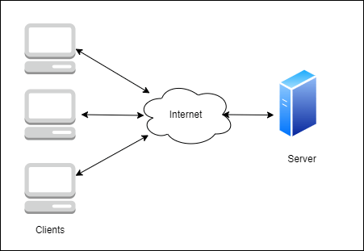
Опис архітектури соціальної мережі
Тип архітектури – Клієнт-Серверна архітектура
До складу проєкту входять такі компоненти як:
Серверна частина – REST API
Клієнтська частина – повна реалізація дизайну та логіки з якою напряму взаємодіє користувач у браузері.
База даних PostgreSQL – зберігає основні дані про користувача, а саме облікові записи, публікації, коментарі тощо.
База даних Neo4j – зберігає дані про підписки між користувачами.

Slide 10


Використані сторонні сервіси
Хмарний сервіс збереження фото Cloudinary
SMTP клієнт для розсилки від Google
Цей сервіс дозволяє зберігати та модифікувати фото, що зменшує навантаження на сервер.
Дозволяє виконувати розсилку за електронною поштою користувача і повідомляти про нову публікацію чи певні інші необхідні дані.

Slide 11
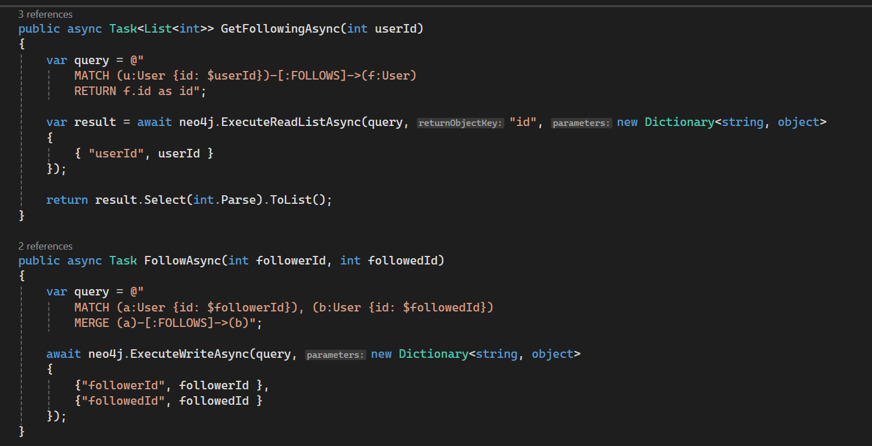
Реалізація сервісу підписок

Slide 12
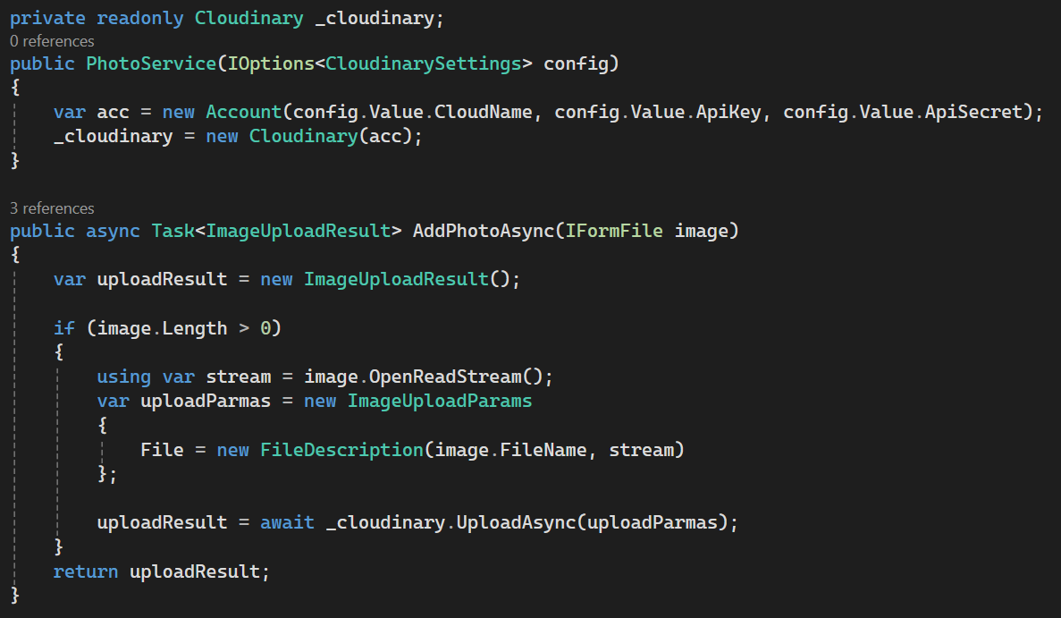
Реалізація сервісу збереження фото

Slide 13
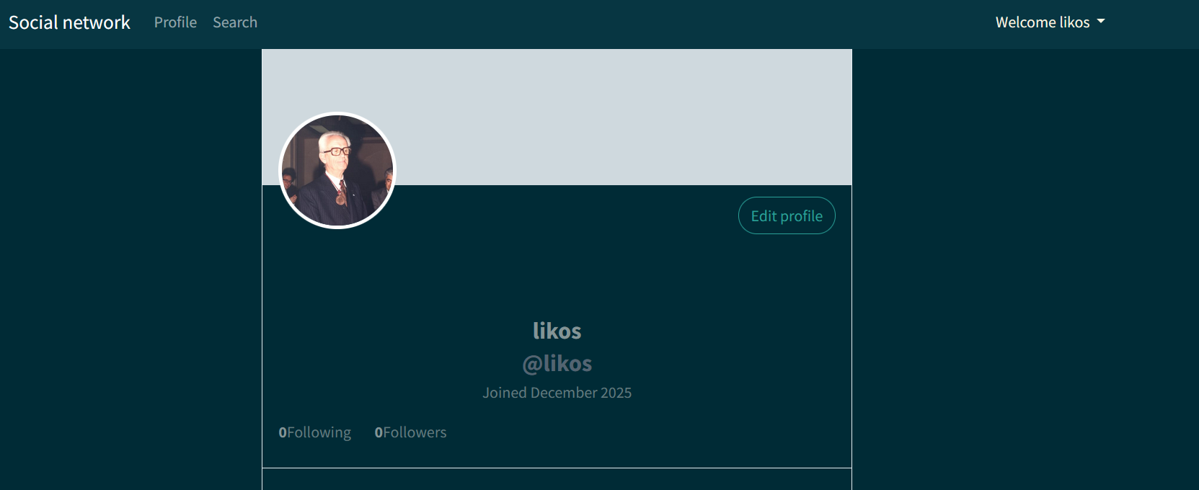
Інтерфейс користувача

Slide 14

Підсумки
В результаті роботи над проєктом була створена соціальна мережа, котра може вирішити проблему з надмірною кількістю сповіщень та надати користувачам справді приємний досвід від використання.

